Slide 1

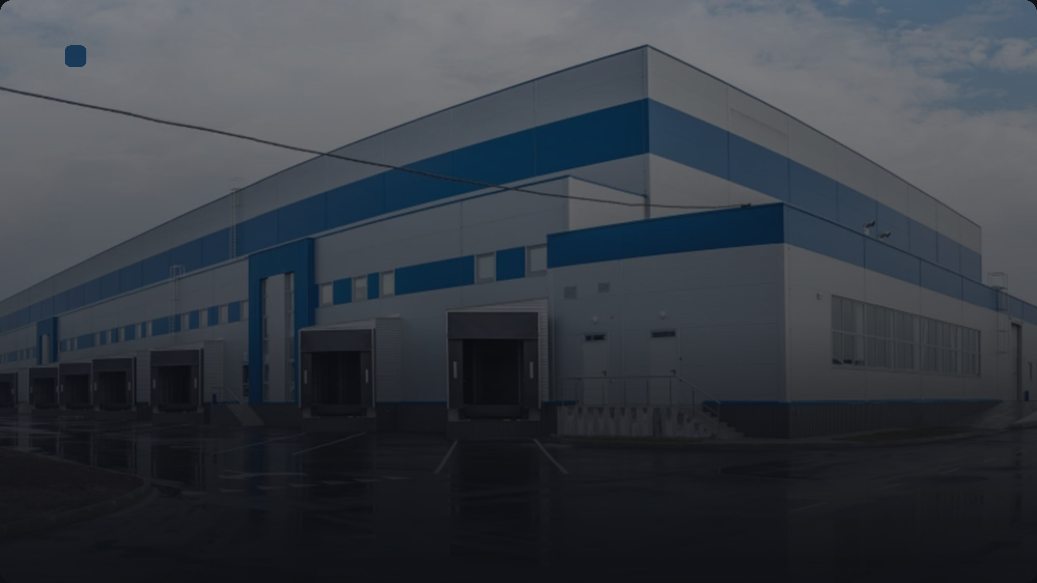
Северные ворота
Коммерческая недвижимость · 2026
Складской комплекс «Северные ворота»
Класс B+ под Екатеринбургом. Предложение по аренде свободных блоков — свободно 6 200 м², блоки от 1 200 м², высота потолков 12 метров.
Отдел аренды · УК «Северные ворота»
Notes:
Добрый день! Представляю вам складской комплекс «Северные ворота» класса B+ — он расположен под Екатеринбургом, в 2026 году у нас открыты свободные блоки в аренду. За 10 минут покажу объект в цифрах, логистику, условия и порядок сделки. Начнём с главного — что это за комплекс и почему он удобен для вашего бизнеса.

Slide 2
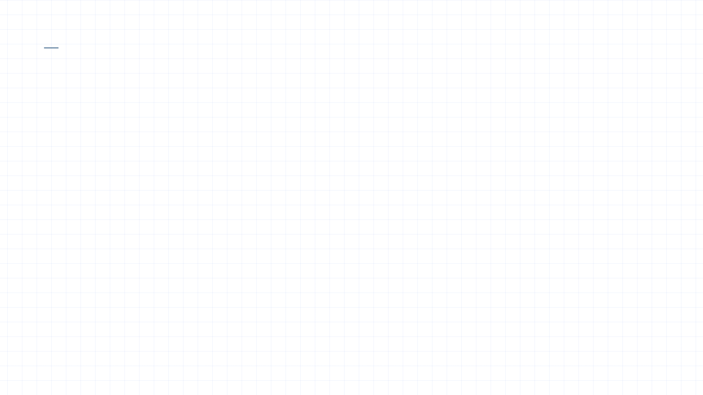
Складской комплекс «Северные ворота»
Объект в цифрах
24 000 м²
6 200 м²
12 м
Общая площадь
Свободно
Высота потолков
весь комплекс
блоки в аренду
класс B+
6 т/м²
48
2019
Нагрузка на пол
Доков
Год ввода
на квадратный метр
погрузочно-разгрузочных
комплекс в эксплуатации
Комплекс класса B+ введён в 2019 году, свободно 6 200 м² под аренду
Данные управляющей компании, 2026
Notes:
Коротко о цифрах комплекса. Общая площадь — 24 тысячи квадратных метров, из них свободно 6 200 — это те блоки, которые мы сегодня покажем. Высота потолков 12 метров, нагрузка на пол — 6 тонн на квадратный метр, так что можно ставить и высокие стеллажи, и тяжёлую технику. На территории 48 доков, комплекс введён в 2019 году — то есть это современное здание, не требующее вложений. Дальше посмотрим, как объект расположен с точки зрения логистики.

Slide 3

Логистика
Расположение и транспортная доступность
Направление
Расстояние
Время в пути
Центр Екатеринбурга
18 км
25 мин
Федеральная трасса
1,5 км
3 мин
Аэропорт Кольцово
32 км
35 мин
Железнодорожный терминал
15 км
20 мин
ЕКАД
2 км
4 мин
До ЕКАД — 2 км, до федеральной трассы — прямой выезд: удобно для дальних перевозок
Notes:
Ключевое преимущество комплекса — расположение. До ЕКАД всего 2 километра, а до федеральной трассы — прямой выезд, поэтому дальние перевозки не заходят в город. До центра Екатеринбурга — 18 километров, примерно 25 минут. До аэропорта Кольцово — 32 километра, это 35 минут. И до железнодорожного терминала — 15 километров, 20 минут. То есть вы получаете быстрый доступ и к городской дистрибуции, и к магистральным маршрутам.

Slide 4

Свободные блоки
Блоки в аренду
Показатель | Блок А | Блок Б | Блок В
Площадь | 3 200 м² | 1 800 м² | 1 200 м²
Доков | 8 | 5 | 3
Ставка аренды | 4 800 ₽/м²/год | 4 600 ₽/м²/год | 4 400 ₽/м²/год
Ставки и площади — 2026 год
Notes:
Теперь о том, что конкретно мы предлагаем. У нас свободны три блока общей площадью 6 200 квадратных метров. Самый большой — блок А на 3 200 метров, с восемью доками, ставка 4 800 рублей за метр в год. Блок Б поменьше — 1 800 метров, пять доков, ставка чуть ниже. И блок В — 1 200 метров, три дока, самый экономичный вариант. Все блоки в тёплом контуре, с высокими потолками и готовы к передаче. Можем обсудить гибкие условия по ставке при долгосрочном договоре.

Slide 5







Техническое оснащение
Склад готов к работе 24/7 в любых условиях
Отопление
Пожаротушение
Электроснабжение
Поддержание температуры +16…+18 °C круглый год
Спринклерная система автоматического пожаротушения
Выделенная мощность 2 000 кВт с резервированием
Вентиляция
Полы и освещение
Безопасность
Приточно-вытяжная система с подогревом воздуха
Полимерные полы, LED-освещение с датчиками движения
Охрана и видеонаблюдение по всему периметру
Notes:
Техническое оснащение — это то, что напрямую влияет на сохранность вашего товара и бесперебойность операций. Здесь поддерживается стабильная температура, работает спринклерное пожаротушение и выделено 2 000 кВт мощности — этого достаточно даже для энергоёмкого оборудования. Полы полимерные, освещение LED, а по периметру — охрана и видеонаблюдение. Всё это уже входит в ставку и не требует дополнительных вложений с вашей стороны.

Slide 6
Сервис на территории
Инфраструктура для арендаторов
Круглосуточный въезд
Парковка
Столовая
Офисы в тёплом контуре
24/7
100 мест
60 мест
включено
без ограничений
на территории
Беспрепятственный доступ на территорию и к блокам в любое время суток, включая выходные и праздники.
Столовая на 60 посадочных мест для сотрудников арендаторов — горячее питание без выезда с территории.
40 грузовых · 60 легковых
при складе
Охраняемая парковка для грузового транспорта на 40 машиномест и легковых автомобилей на 60 мест.
Офисные помещения в тёплом контуре склада — разместите управляющий персонал прямо у места хранения.
Получить расчёт
Уборка и содержание территории — за счёт управляющей компании
Notes:
Помимо самих складских блоков, арендатор получает полноценную инфраструктуру на территории. Въезд у нас круглосуточный — грузовики могут заходить в любое время, это удобно для ночных отгрузок. Для транспорта есть охраняемая парковка: 40 мест для фур и 60 для легковых машин сотрудников. На территории работает столовая на 60 мест, а прямо в тёплом контуре склада можно разместить офис — управляющий персонал будет рядом с товаром. Уборку и содержание территории мы берём на себя — это уже включено в ставку.

Slide 7
Условия
Коммерческие условия аренды
Арендная ставка
Операционные расходы
Обеспечительный платёж
4 400–4 800 ₽
250 ₽
2 мес.
за м²/мес
арендной ставки
Включают содержание территории, охрану и обслуживание инженерных систем.
Возвращается по окончании договора при отсутствии задолженностей и повреждений.
за м²/год
Зависит от выбранного блока. Ставка зафиксирована в договоре на весь срок аренды.
Получить расчёт
Отдел аренды: +7 (343) 000-00-00
Условия 2026 года
Notes:
Теперь о деньгах. Ставка аренды — от 4 400 до 4 800 рублей за квадратный метр в год, в зависимости от блока. Операционные расходы — 250 рублей за метр в месяц, это фиксированная сумма. Коммунальные платежи — по счётчикам, платите только за фактическое потребление. Обеспечительный платёж — два месяца аренды, вернём при закрытии договора. Индексация — 5% в год, а минимальный срок договора — 12 месяцев. Если нужно, посчитаю точный бюджет под ваш блок.

Slide 8


Границы услуги
Что входит в ставку и что оплачивается отдельно
Входит
Не входит
Аренда блока
Парковка
Отопление
Электроэнергия по счётчику
Освещение
Водоснабжение
Охрана и видеонаблюдение
Дополнительные доки
Уборка территории
Услуги погрузки-разгрузки
Notes:
Теперь о том, что именно входит в арендную ставку, а что оплачивается отдельно. В ставку включены аренда блока, отопление, освещение, охрана с видеонаблюдением, уборка территории — то есть базовые расходы на содержание склада. Отдельно вы платите только за фактическое потребление: электроэнергию по счётчику, водоснабжение, а также за дополнительные доки и услуги погрузки-разгрузки, если они понадобятся. Это делает условия прозрачными — вы не переплачиваете за то, чем не пользуетесь. Дальше я расскажу, как проходит сделка по шагам.

Slide 9




Порядок сделки
От показа до передачи блока — 4 шага
1
2
3
4
Показ объекта
Бронирование блока
Согласование договора
Подписание и передача
Организуем в день обращения, подберём удобное время
Резерв до 30 дней, фиксируем ставку и условия
Согласуем проект договора аренды с вашими юристами
Подписываем договор и передаём блок по акту
Notes:
Сделка у нас проходит быстро и прозрачно — всего четыре шага. Показ организуем в день вашего обращения, подберём удобное время. Если блок понравился, бронируем его на три дня, а резерв можно держать до 30 дней — за это время вы спокойно согласуете условия. Договор готовим и согласовываем за пять рабочих дней, юристы обычно успевают. Подписание занимает один день, а после этого в течение пяти дней передаём блок по акту. В итоге от первого показа до заезда проходит обычно две-три недели.

Slide 10
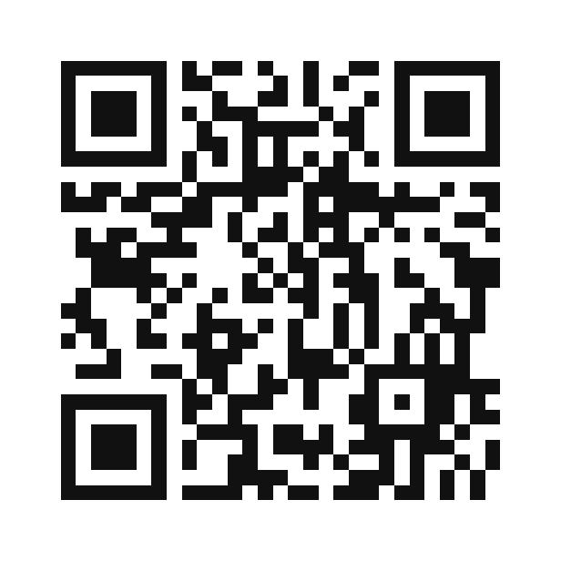
Следующий шаг
Запишитесь на бесплатный показ комплекса
Приезжайте и оцените складской комплекс «Северные ворота» лично: увидите свободные блоки, доки и инфраструктуру. Покажем всё за 40 минут и ответим на вопросы.
Сканируйте — пример собран в «Слайде»
Отдел аренды
Email
Notes:
Если вы ищете склад под Екатеринбургом — приезжайте, посмотрите комплекс вживую. Покажем свободные блоки, доки, покажем, как устроена инфраструктура. Это займёт не больше сорока минут. Записаться можно по телефону или почте, а каталог свободных блоков — по QR-коду на экране.

